Slide 1
Dream s Pizza (ID Resto: 1585)
It’s a new project, we need to create the intro page.

Slide 2

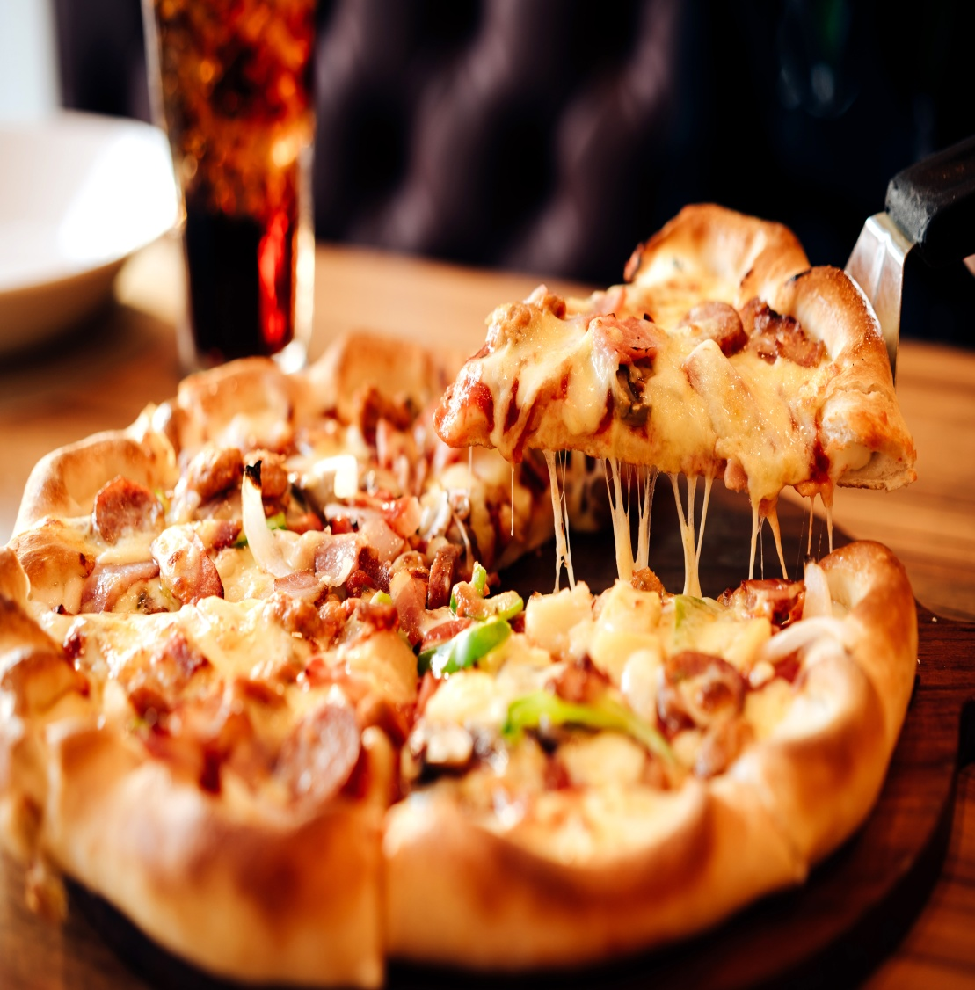
Choisissez ma ville de livraison
Dream’s Pizza Guignes
5 Rue Saint-Abdon 77390 Guignes
Tél.: 01 64 16 43 55
Horaires d'ouverture:
Ouvert 7/7
De 11h00 à 14h30 et de 18h00 à 22h30.
Week-end 23h00.
Commander
Le Restaurant
Dream’s Pizza Gretz-Armainvilliers
1 Rue de la Fontaine 77220 Gretz-Armainvilliers
Tél.: 01 01 01 01 01
Horaires d'ouverture:
Ouvert 7/7
De 11h00 à 14h30 et de 18h00 à 22h30.
Week-end 23h00.
Commander
Le Restaurant
Dream’s Pizza Bray-sur-seine
40 Rue Bertaux 77610 Fontenay-Tresigny Tél.: 01 01 01 01 01
Horaires d'ouverture:
Ouvert 7/7
De 11h00 à 14h30 et de 18h00 à 22h30.
Week-end 23h00.
Commander
Le Restaurant
© 2018 - Pizza Dream’s - Création site web par Des-click

